Slide 1
社团招新
20XX年X月XX日
招新地点：
XXXXXX
汇报人：XXX

Slide 2
协会宣言
社团口号：以吾命护吾兄弟之情.以吾血捍我帮会之谊；社团宣言：兄弟是我们一生的依靠！；我们不畏惧一切艰难.因为我们身边依然有我们的兄弟；我们不退缩一切困苦,因为我们身上依然批负欲血狼团；没有永远的朋友，只有永远的兄弟；让我们歃血为盟，让我们同甘共苦，让我们肝胆相照，；让我们的身体，流淌勇者的血液，让我们的灵魂，接受；让我们一起，实现这个美丽的梦想！；

Slide 3
目录
1
协会简介
2
部门成员介绍
3
协会特色
4
组织建设
5
活动风采
6
招新注意事项

Slide 4
1
协会简介

Slide 5
协会简介
请输入文本内容请输入文本内容请输入文本内容请输入文本内容请输入文本内容
请输入文本内容请输入文本内容请输入文本内容请输入文本内容请输入文本内容
请输入文本内容请输入文本内容请输入文本内容请输入文本内容请输入文本内容
请输入文本内容请输入文本内容请输入文本内容请输入文本内容请输入文本内容
请输入文本内容请输入文本内容请输入文本内容请输入文本内容

Slide 6
2
部门成员介绍

Slide 7
部长介绍
部长：XXX
座右铭：成功就在于面临挫折打击时，勇敢的再跨一步

Slide 8
副部长介绍
副部长：XXX
座右铭：具有成功意识的人一定会成功，随意容许自己产生失败意识的人必定失败一次

Slide 9
3
协会特色

Slide 10
协会特色
口号
口号
放下心灵的包袱
共创和谐的港湾
放下心灵的包袱
共创和谐的港湾

Slide 11
社团做什么
添加社团
内容文字
添加社团
内容文字
添加社团
内容文字
添加社团
内容文字

Slide 12
社团精神
我们从未
停止过追寻
我们从未
停止过追寻

Slide 13
4
组织建设

Slide 14
组织建设
编辑部门
宣传部门
外联部门
+
+
+
+
+
活动部门
财务部门
网络部门
+
+

Slide 15
5
活动风采

Slide 16
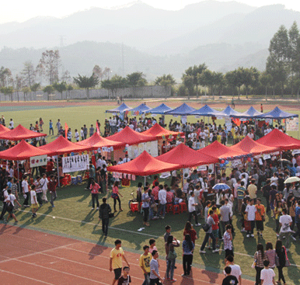
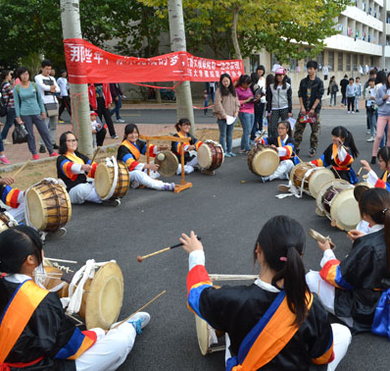
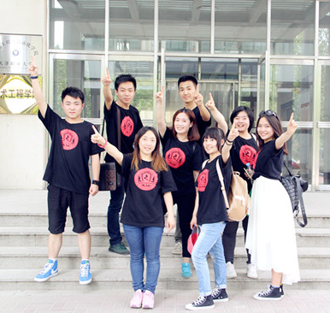
活动风采
经过前任会员共同的努力和奋斗，发展到现在有一定的影响力的社团，逐步由一个年轻的社团走向一个成熟，这当中有每一个会员艰辛的付出和汗水

Slide 17
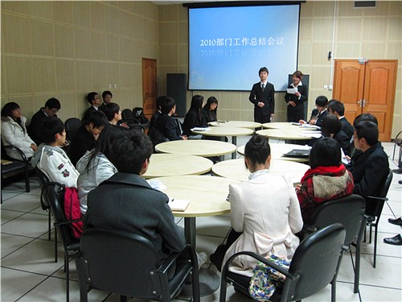
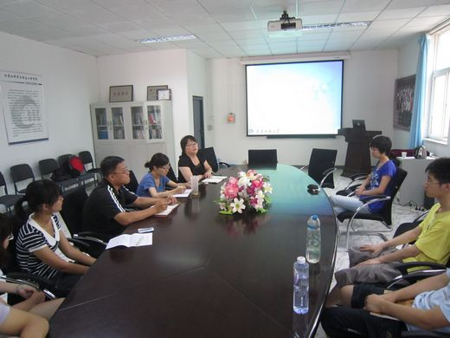
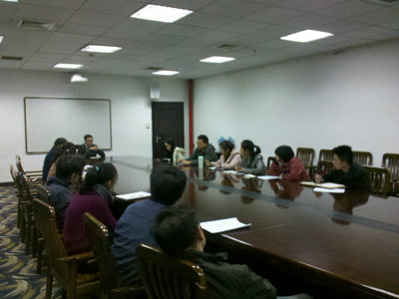
工作汇报
学生社团作为培养学生兴趣爱好、繁荣校园文化生活的第二课堂
学生社团作为培养学生兴趣爱好、繁荣校园文化生活的第二课堂
学生社团作为培养学生兴趣爱好、繁荣校园文化生活的第二课堂

Slide 18
6
招新注意事项

Slide 19
招新要求
请输入文本内容请输入文本内容请输入文本内容请输入文本内容请输入文本内容请输入文本内容请输入文本内容请输入文本内容请输入文本内容请输入文本内容请输入文本内容请输入文本内容请输入文本内容请输入文本内容

Slide 20
招新时间
20XX年X月XX日
招新时间：
招新地点：
XXXXXXXXXXXX
联系方式：
XXXXXXXXXXX

